Slide 1



IT Education
Academy
Лекція 2
WWW.ITEA.UA

Slide 2

Теми сьогоднішньої лекції
www.itea.ua
Пам’ять та системи числення
Типи (Reference type and Value type)
Змінні
Умовні конструкції
Методи

Slide 3
Пам’ять та системи числення
www.itea.ua

Slide 4
www.itea.ua
Пам’ять
1
Система для збереження та видачі даних
2
Оперативна пам’ять (енергозалежна)
3
Постійна пам’ять(енергонезалежна)

Slide 5
www.itea.ua
Що робить для нас .Net?
1
Автоматично виділяється необхідний обсяг пам’яті для створених об’єктів
2
Пам’ять автоматично позначається вільною після того, як ми закінчили працювати із даними, що там зберігалися
3
Для того, щоб отримати дані, не потрібно знати точного місця в пам’яті, де ці дані знаходяться

Slide 6
www.itea.ua
Системи числення
1
Десяткова система числення
2
Шістнадцяткова система числення
3
Двійкова система числення

Slide 7
www.itea.ua
Збереження даних в пам’яті
Stack
Heap

Slide 8
Типи та змінні
www.itea.ua

Slide 9
www.itea.ua
Reference Type vs ValueType
1
Спосіб передачі в методи
2
Місце зберігання
3
Boxing and Unboxing

Slide 10
www.itea.ua
Вбудовані типи
1
bool – представляє логічне «так» або «ні»
2
int – цілочисельний тип даних (діапазон: -2*10⁹..2*10⁹) (32біт)
3
Duoble – Арифметичний тип з плаваючою точкою, точність 15 значущих цифр
4
String – рядок символів Unicode

Slide 11
Змінні
www.itea.ua

Slide 12
Оголошення змінної
www.itea.ua
int number;
string name;
double price;
char character;

Slide 13
Присвоєння змінній значення
www.itea.ua
int number = 2;
string name =“Mykhailo” ;
double price = 2.49;
char character = ‘M’;

Slide 14
Константи
www.itea.ua
Значення присвоюється в момент оголошення
Значення константи не може змінитися під час виконання програми
const double Pi = 3.1415;

Slide 15
Умовні оператори
www.itea.ua

Slide 16
If
www.itea.ua
If(condition)
{
//perform some stuff
}

Slide 17
If .. else
www.itea.ua
If(condition)
{
//perform some stuff
}
Else
{
//perform some other stuff when condition is not true
}

Slide 18
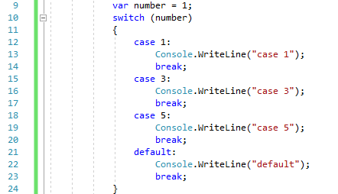
Switch case
www.itea.ua

Slide 19
Методи
www.itea.ua

Slide 20


Метод без параметрів
www.itea.ua
Метод із параметрами

Slide 21
Рекурсія
www.itea.ua

